Slide 1


租房网APP版

Slide 2
租房APP介绍
服务端使用S2SH框架搭建，对数据的增删改查操作都有
模仿房天下APP的UI布局
数据库使用租房网原来的数据库，额外增加了些许字段
        房天下官网：http://www.fang.com/

Slide 3

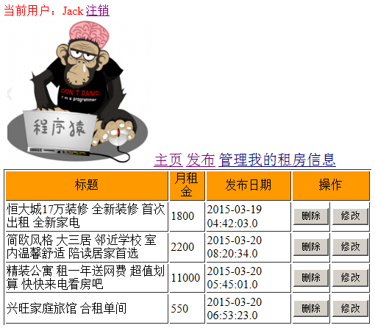
服务端

Slide 4
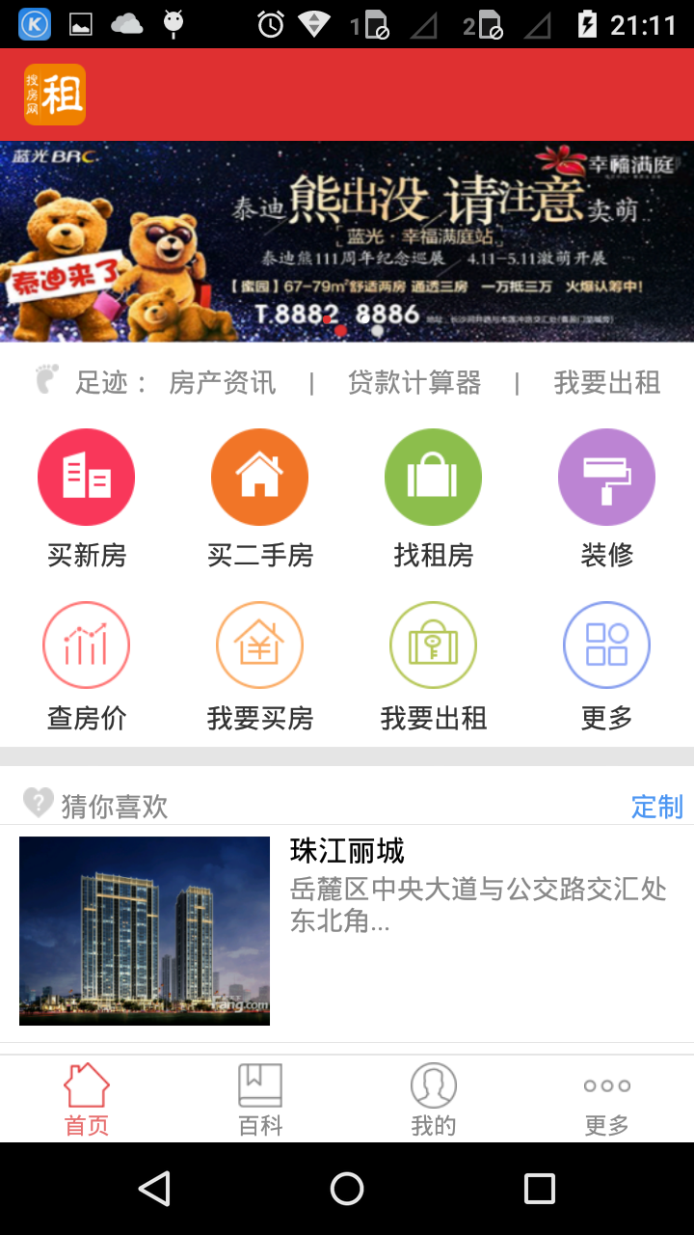
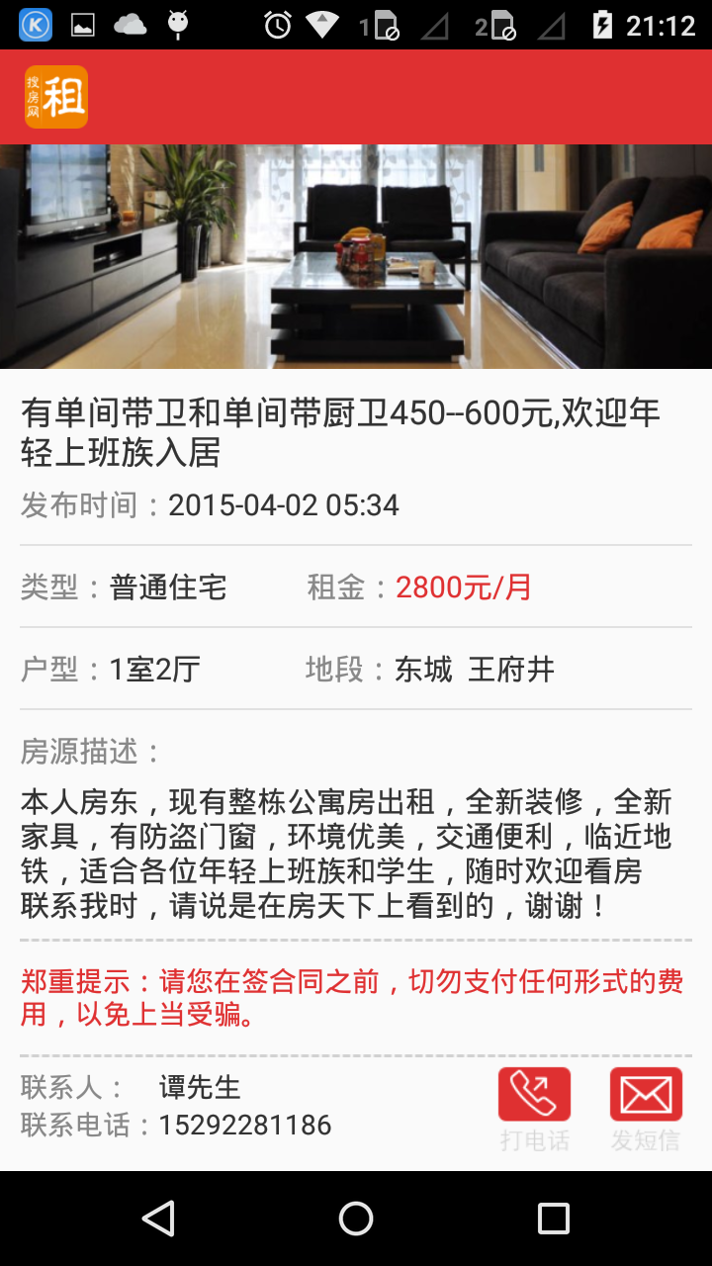
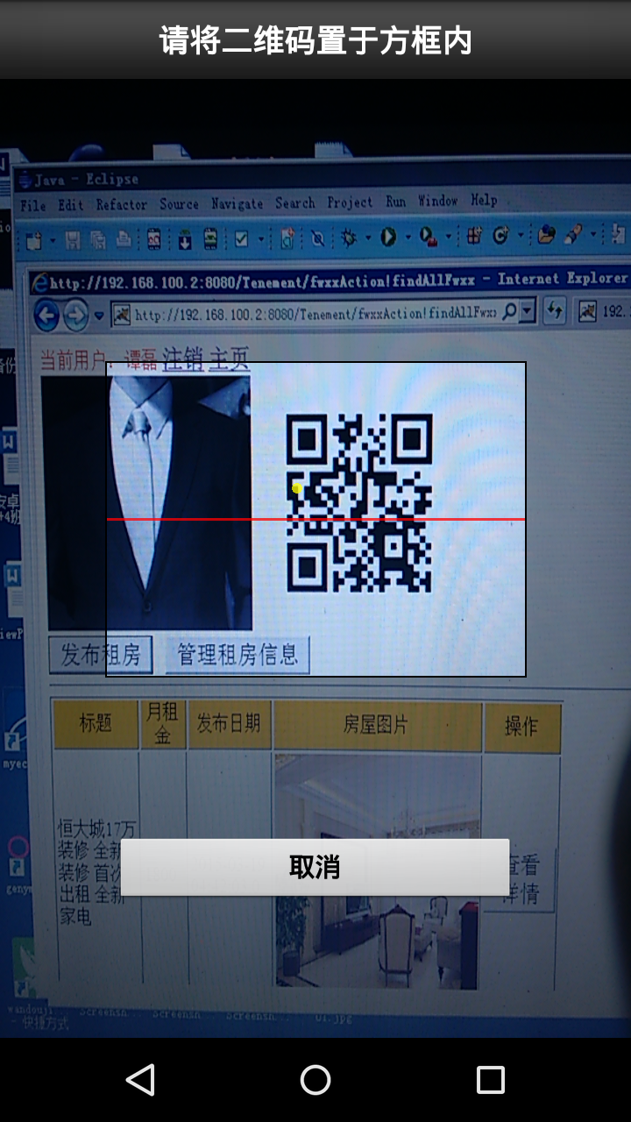
手机端

